Slide 1


Anonimización de datos con Amnesia: un caso práctico
#LoveDataWeek
Andrés Santiago Jiménez
Servicio de Apoyo a la Docencia
Biblioteca UNED
andressantiago@pas.uned.es

Slide 2
Publicar en las mejores revistas
Contenidos
1
Los datos personales y la anonimización
2
La k-anonimidad
3
Ejemplo práctico con Amnesia
4
Preguntas

Slide 3
Los datos personales y la anonimización

Slide 4
Regulación sobre datos personales
Ley Orgánica 3/2018, de 5 de diciembre, de Protección de Datos Personales y garantía de los derechos digitales (LOPD)
REGLAMENTO (UE) 2016/679 DEL PARLAMENTO EUROPEO Y DEL CONSEJO de 27 de abril de 2016 relativo a la protección de las personas físicas en lo que respecta al tratamiento de datos personales y a la libre circulación de estos datos y por el que se deroga la Directiva 95/46/CE (Reglamento general de protección de datos, RGPD)

Slide 5
Algunas nociones
Datos personales
  Toda información sobre una persona física identificada o identificable (RGDP, artículo 4)
Datos con protección especial
  Datos cuya finalidad principal sea identificar su ideología, afiliación sindical, religión, orientación sexual, creencias u origen racial o étnico (LOPD, artículo 9)
  Tratamiento de datos de naturaleza penal (LOPD, artículo 10)

Slide 6
Datos anónimos y protección de datos
Información que no guarda relación con una persona física identificada o identificable
Datos convertidos en anónimos de forma que el interesado no sea identificable, o deje de serlo.
Fuente: https://unsplash.com/es/@nordwood

Slide 7
Datos anónimos y protección de datos
Los datos anónimos o anonimizados no están sujetos a la protección de datos personales (RGPD, considerando 26)
La anonimización permite el depósito y publicación de datos personales sin vulnerar la legislación.
Fuente: https://unsplash.com/es/@nordwood

Slide 8
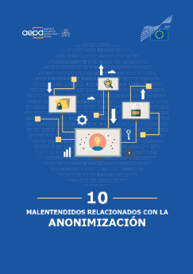
Equívocos relacionados con la anonimización
10 malentendidos relacionados con la anonimización. Agencia Española de Protección de datos

Slide 9
Equívocos relacionados con la anonimización
  EQUIVOCO 1
  «La seudonimización es lo mismo que la anonimización»
  Realidad: «La seudonimización no es lo mismo que la anonimización»

Slide 10
Equívocos relacionados con la anonimización
  EQUIVOCO 3
  «Los datos siempre pueden anonimizarse»
  Realidad: No siempre es posible reducir el riesgo de reidentificación por debajo de un umbral definido de forma previa y mantener, al mismo tiempo, la utilidad de un conjunto de datos para un tratamiento específico.

Slide 11
Equívocos relacionados con la anonimización
  EQUIVOCO 5
  «La anonimización siempre reduce la probabilidad de reidentificación de un conjunto de datos a cero»
  Realidad: El proceso de anonimización y la forma en que se aplique tendrán una influencia directa en la probabilidad de riesgos de reidentificación.

Slide 12
Equívocos relacionados con la anonimización
  EQUIVOCO 6
  «La anonimización es un concepto binario que no puede medirse»
  Realidad: El grado de anonimización puede analizarse y medirse.

Slide 13
Equívocos relacionados con la anonimización
  EQUIVOCO 7
  «La anonimización puede automatizarse totalmente»
  Realidad: Es posible utilizar herramientas automáticas durante el proceso de anonimización, pero, dada la importancia del contexto en la evaluación de dicho proceso, la intervención del experto humano es necesaria.

Slide 14
En resumen….
La anonimización:
es un proceso que trata de encontrar el equilibrio adecuado entre la reducción del riesgo de reidentificación y el mantenimiento de la utilidad de un conjunto de datos para los fines previstos.
tiene como objetivo la reducción del riesgo de reidentificación por debajo de un determinado umbral.
…

Slide 15
En resumen….
Aunque una anonimización del 100% es el objetivo más deseable desde el punto de vista de la protección de los datos personales, en algunos casos no es posible y debe contemplarse un riesgo residual de reidentificación.
Cualquier proceso sólido de anonimización evaluará el riesgo de reidentificación, que debe gestionarse y controlarse a lo largo del tiempo

Slide 16
K-anonimidad

Slide 17
Anonimización de datos personales
Tipos de datos:
Atributos clave o identificadores.
Ej: nombre, DNI, teléfono…
Cuasi-identificadores
Ej: dirección, profesión, edad…
Atributos sensibles
Ej: sexualidad, etnia, …
Eliminar
Eliminar
Generalizar
Agregar
Minimizar

Slide 18
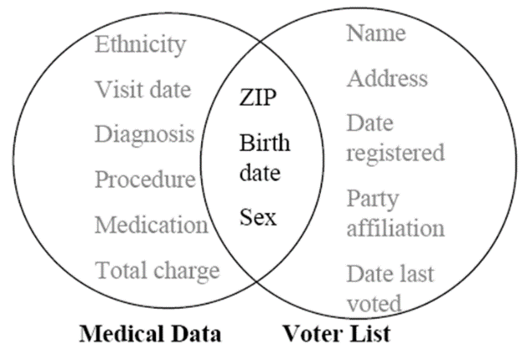
Anonimización y reidentificación
¿Podemos identificar un individuo con identificadores secundarios?
L. Sweeney. k-anonymity: a model for protecting privacy. International Journal on Uncertainty, Fuzziness and Knowledge-based Systems, 10 (5), 2002; 557-570.

Slide 19
K-anonimidad
  La K-anonimidad es una propiedad de los datos anonimizados que permite cuantificar hasta qué punto se preserva la anonimidad de los sujetos presentes en un conjunto de datos en el que se han eliminado los identificadores

Slide 20
K-anonimidad
  ​”Se dice que un individuo es k-anónimo dentro del conjunto de datos en el que se encuentra incluido si, y sólo si, para cualquier combinación de los atributos cuasi-identificadores asociados, existen al menos otros k − 1 individuos que comparten con él los mismos valores para esos mismos atributos”
  La k-anonimidad como medida de la privacidad. Agencia Española de Protección de datos

Slide 21
K-anonimidad
id | Zipcode | Age | National. | Disease
1 | 13053 | 28 | Russian | Heart Disease
2 | 13068 | 29 | American | Heart Disease
3 | 13068 | 21 | Japanese | Viral Infection
4 | 13053 | 23 | American | Viral Infection
5 | 14853 | 50 | Indian | Cancer
6 | 14853 | 55 | Russian | Heart Disease
7 | 14850 | 47 | American | Viral Infection
8 | 14850 | 49 | American | Viral Infection
9 | 13053 | 31 | American | Cancer
10 | 13053 | 37 | Indian | Cancer
11 | 13068 | 36 | Japanese | Cancer
12 | 13068 | 35 | American | Cancer
id | Zipcode | Age | National. | Disease
1 | 130** | <30 | ∗ | Heart Disease
2 | 130** | <30 | ∗ | Heart Disease
3 | 130** | <30 | ∗ | Viral Infection
4 | 130** | <30 | ∗ | Viral Infection
5 | 1485* | ≥40 | ∗ | Cancer
6 | 1485* | ≥40 | ∗ | Heart Disease
7 | 1485* | ≥40 | ∗ | Viral Infection
8 | 1485* | ≥40 | ∗ | Viral Infection
9 | 130** | 3∗ | ∗ | Cancer
10 | 130** | 3∗ | ∗ | Cancer
11 | 130** | 3∗ | ∗ | Cancer
12 | 130** | 3∗ | ∗ | Cancer

Slide 22
K-anonimidad
  Los métodos más comunes para conseguir la k-anonimidad son:
      Generalización
      Supresión

Slide 23
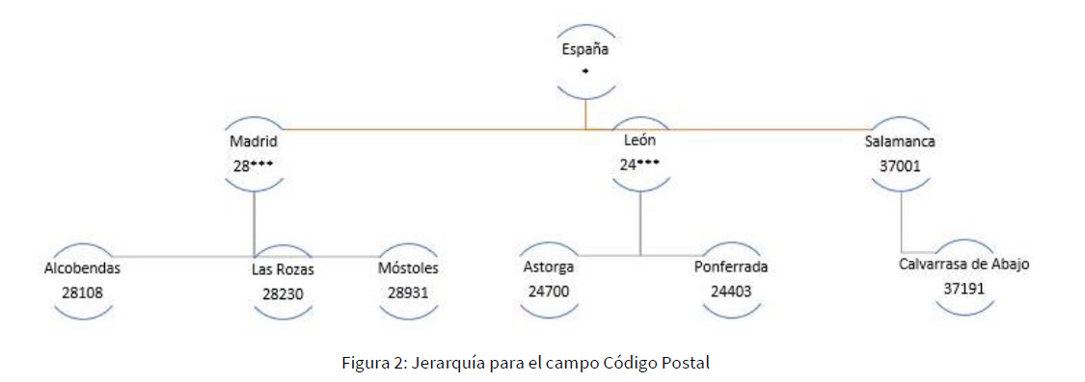
K-anonimidad
  Generalización
  La k-anonimidad como medida de la privacidad. Agencia Española de Protección de datos

Slide 24
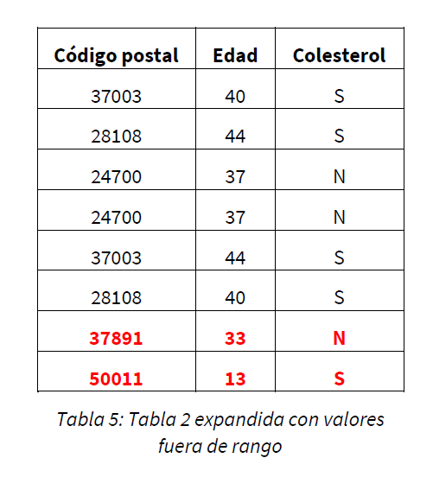
K-anonimidad
  Supresión
  La k-anonimidad como medida de la privacidad. Agencia Española de Protección de datos

Slide 25
K-anonimidad
  ¿Qué k-anonimidad es la adecuada?
  La AEPD recomienda un umbral entre 3 y 5
  Es necesario analizar en cada caso dependiendo del tamaño de la población identificable, las variables escogidas, etc.

Slide 26
Ejemplo práctico con Amnesia

Slide 27


Sobre Amnesia
Amnesia
https://amnesia.openaire.eu/
Aplicación de software de código abierto destinado a la anonimización de los datos
Anonimización
Pseudonimización

Slide 28
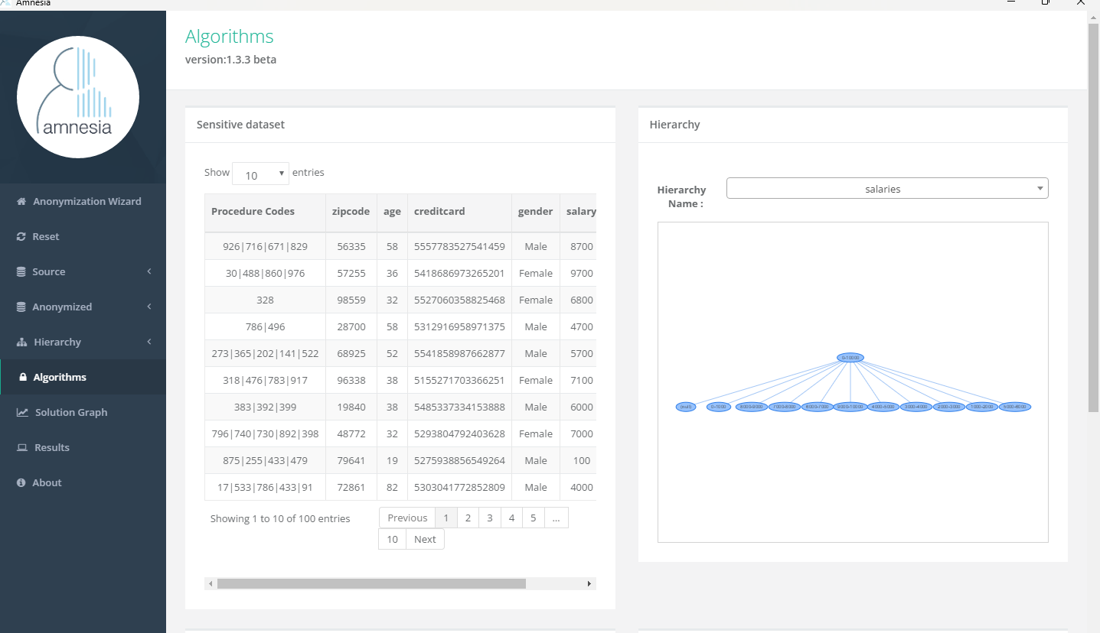

Slide 29
Sobre Amnesia
Amnesia
https://amnesia.openaire.eu/
  Desarrollado por OpenAire
  Permite filtrar datos, crear máscaras y jerarquías de generalización
  La plataforma de Amnesia cuenta además con recursos y tutoriales

Slide 30
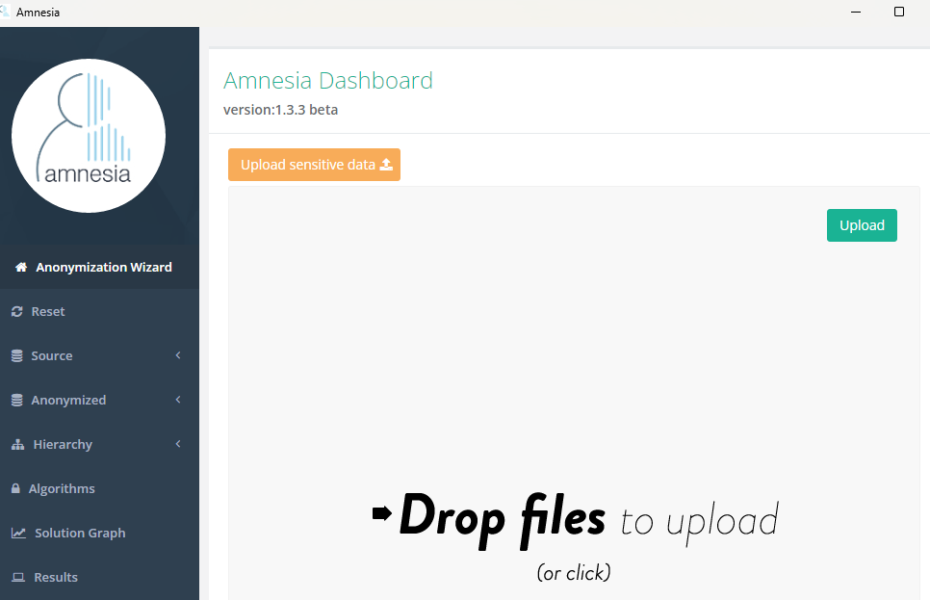
Carga de datos

Slide 31
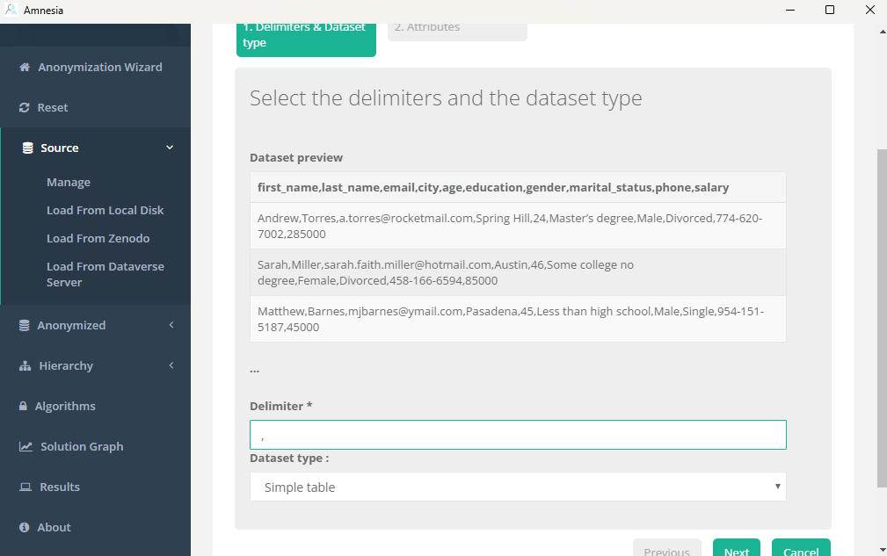
Escoger el delimitador

Slide 32
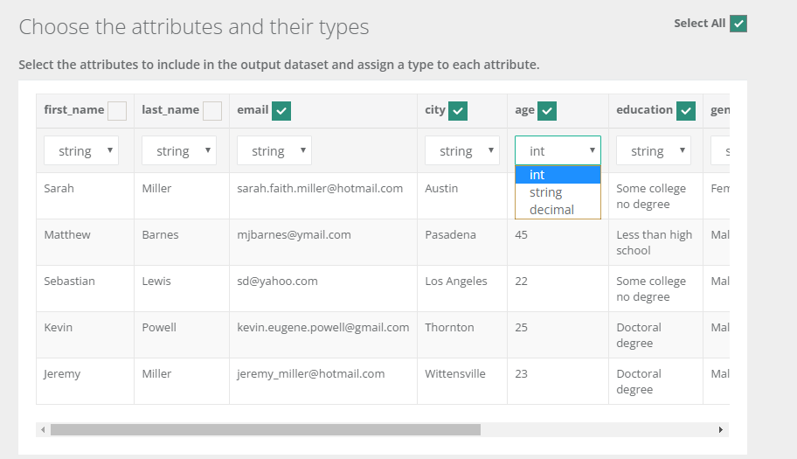
Escoger con qué columnas queremos trabajar

Slide 33
Editar los tipos de datos

Slide 34
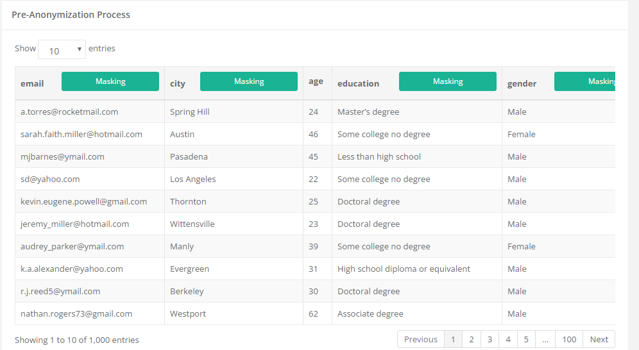
Previsualizar los datos

Slide 35
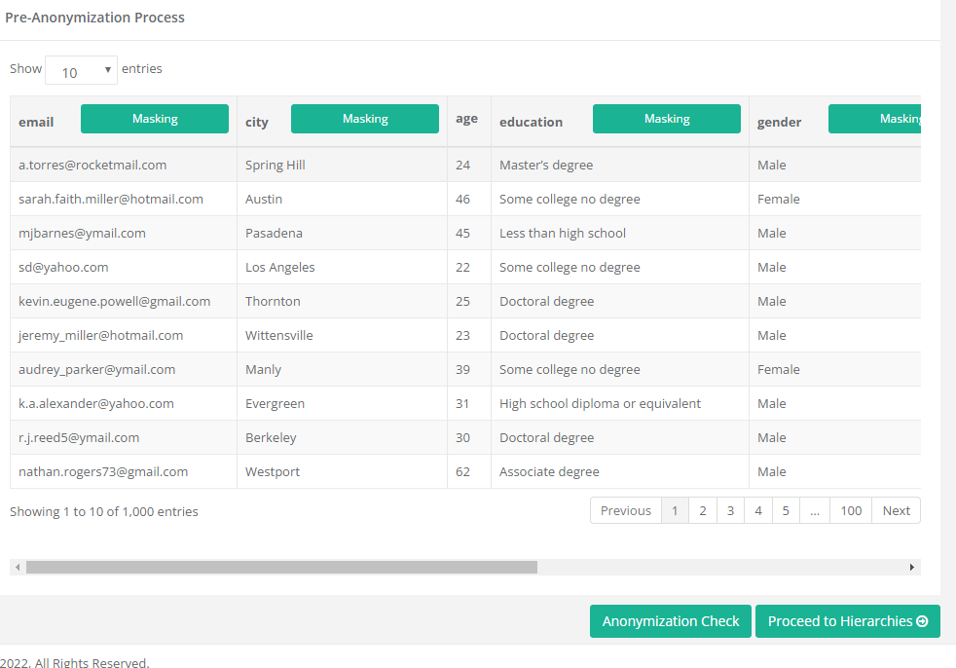
Comprobar k-anonimidad

Slide 36
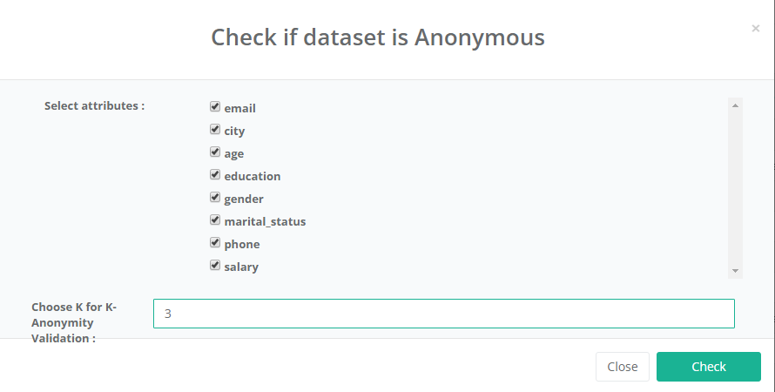
Comprobar k-anonimidad

Slide 37
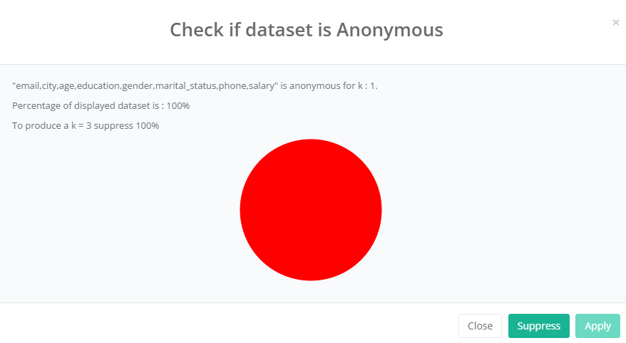
Comprobar k-anonimidad

Slide 38
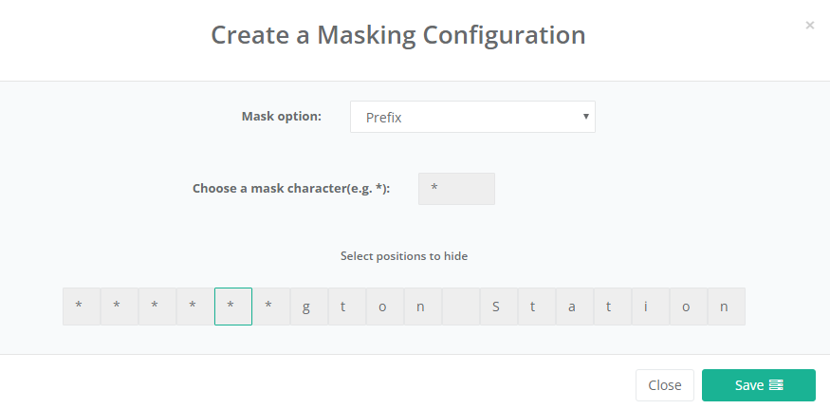
Crear una máscara

Slide 39
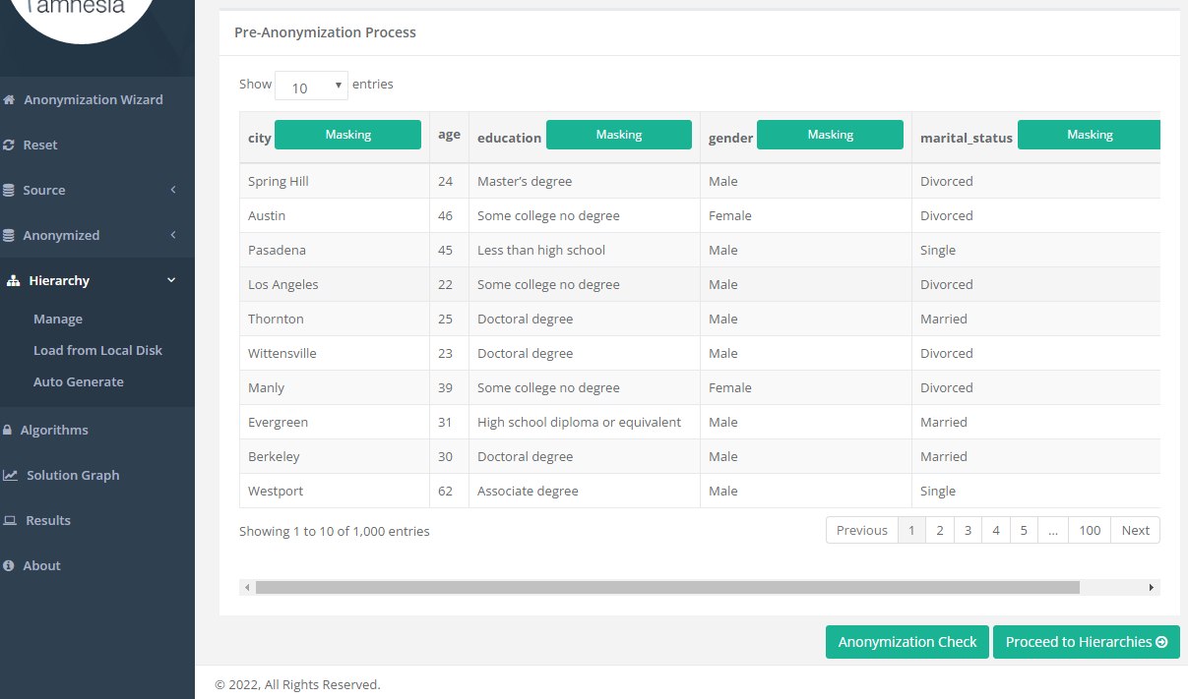
Generalización: creación de jerarquías

Slide 40
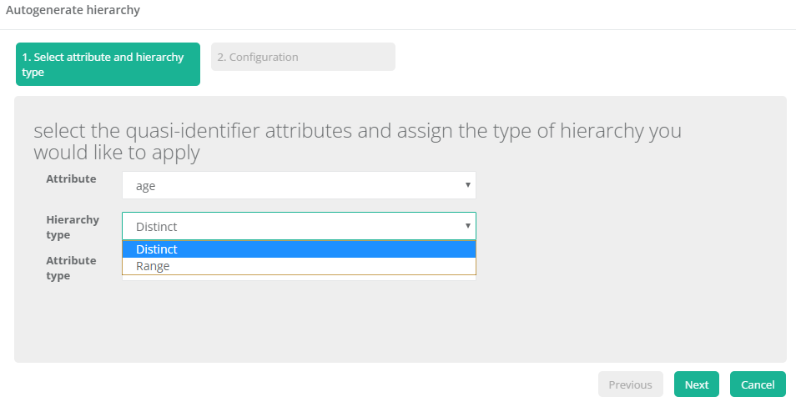
Generalización: creación de jerarquías

Slide 41
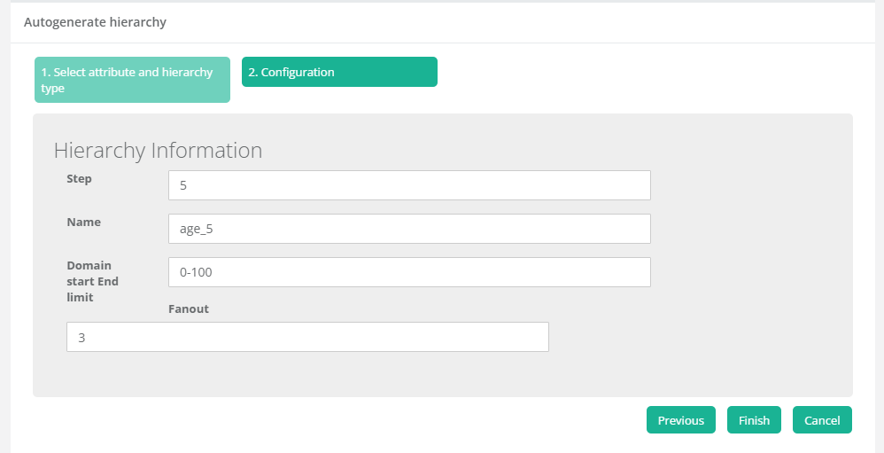
Generalización: creación de jerarquías

Slide 42
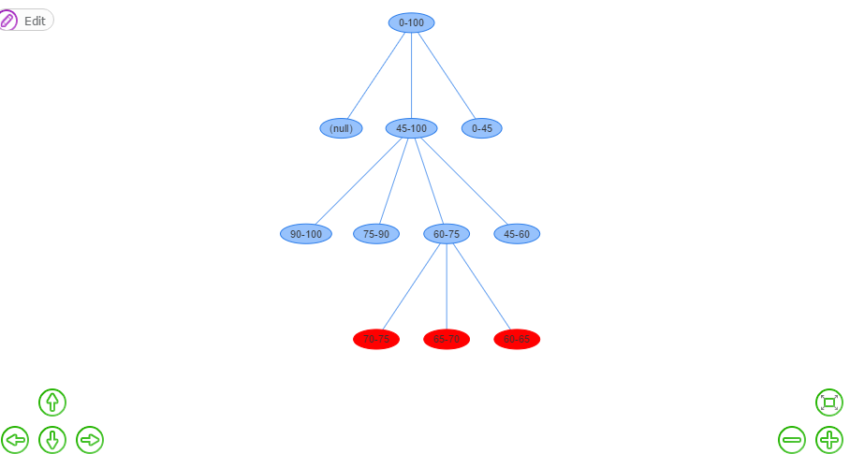
Generalización: creación de jerarquías

Slide 43
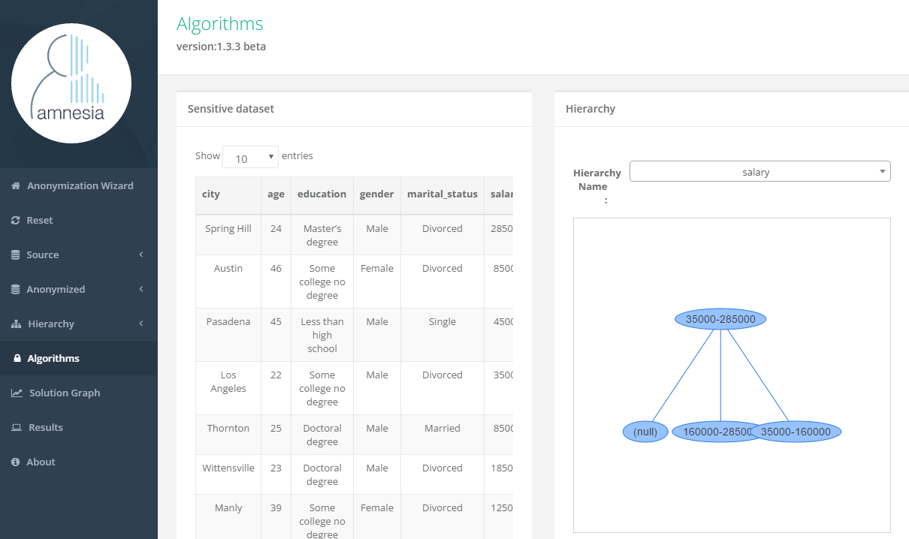
Anonimización: creación del algoritmo

Slide 44
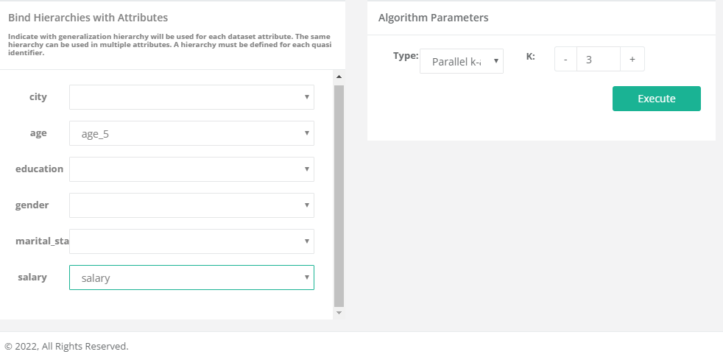
Anonimización: creación del algoritmo

Slide 45
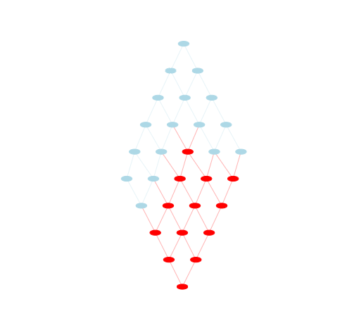
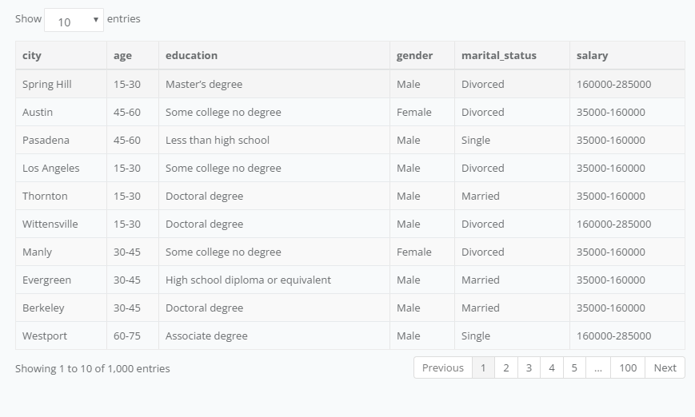
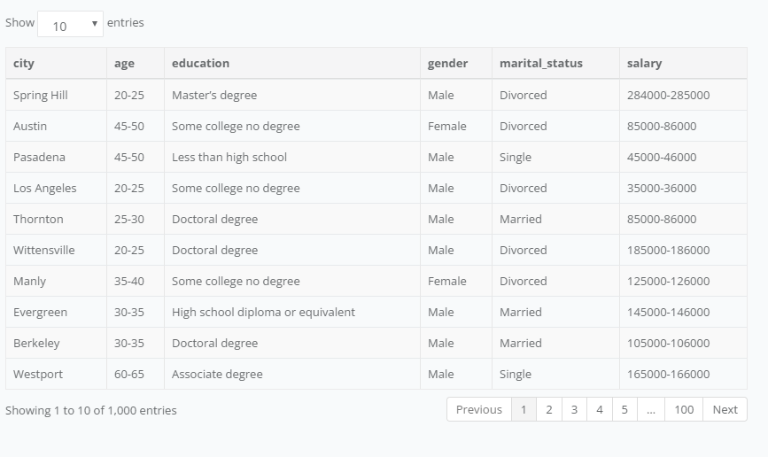
Gráfico de soluciones
Mayor
generalización
Menor
generalización
Cumple k-anonimidad
No cumple k-anonimidad

Slide 46
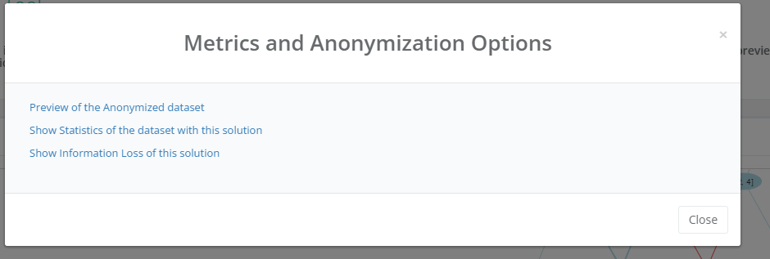
Escoger una solución adecuada

Slide 47
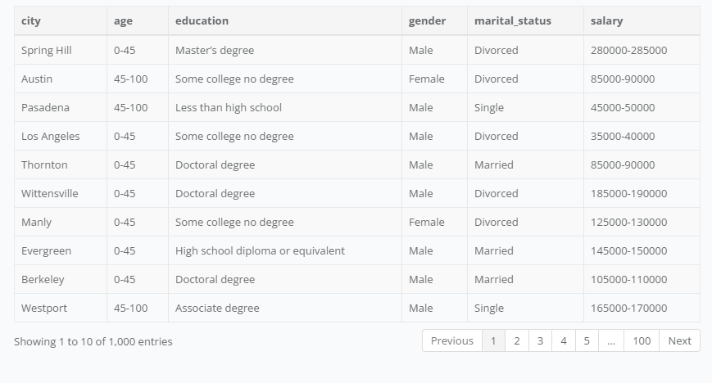
Escoger una solución adecuada

Slide 48
Escoger una solución adecuada

Slide 49
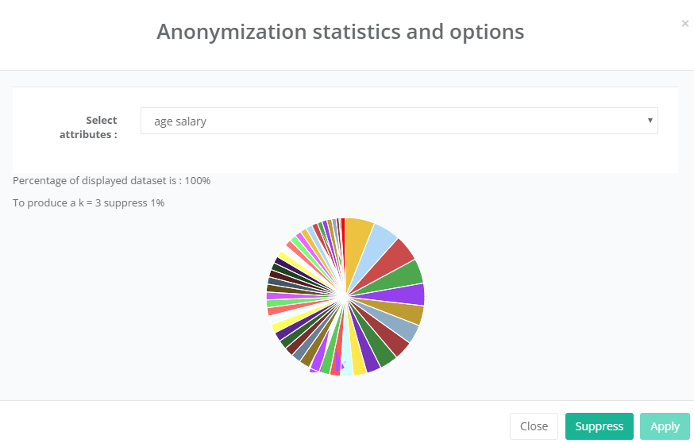
Escoger una solución adecuada

Slide 50
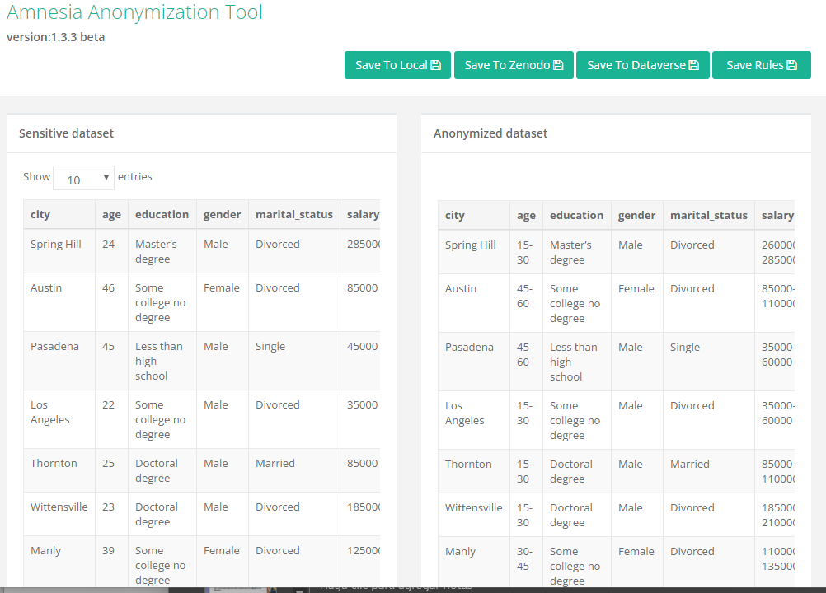
Previsualizar resultados y exportar

Slide 51
Sesión de preguntas

Slide 52
Recursos sobre anonimización
10 malentendidos relacionados con la anonimización. Agencia Española de Protección de datos
Guía básica de anonimización Elaborada por Autoridad Nacional de Protección de Datos de Singapur. Traducción de la Agencia Española de Protección de Datos
La k-anonimidad como medida de la privacidad. Agencia Española de Protección de datos

Slide 53
Recursos de formación (Amnesia)
Documentación de Amnesia
Webinars (canal de OpenAire)
Ayuda en línea
Cursos de formación

Slide 54
¡Gracias por la atención!
andressantiago@pas.uned.es

